Slide 1
POLA ASUH ANAK DAN REMAJA
(PAR)
Oleh :
Robiatul Adawiah, S.KM.
Puskesmas puring

Slide 2
POLA ASUH ANAK DAN REMAJA :
USAHA ORANG TUA DALAM MEMBINA DAN MEMBIMBING ANAK BAIK JIWA MAUPUN RAGANYA SEJAK LAHIR SAMPAI DEWASA (18 TAHUN)

Slide 3
KENAKALAN REMAJA :
1. PERKELAHIAN / TAWURAN
2. MINUMAN KERAS
3. PENYALAHGUNAAN NARKOBA
4. PERGAULAN BEBAS

Slide 4
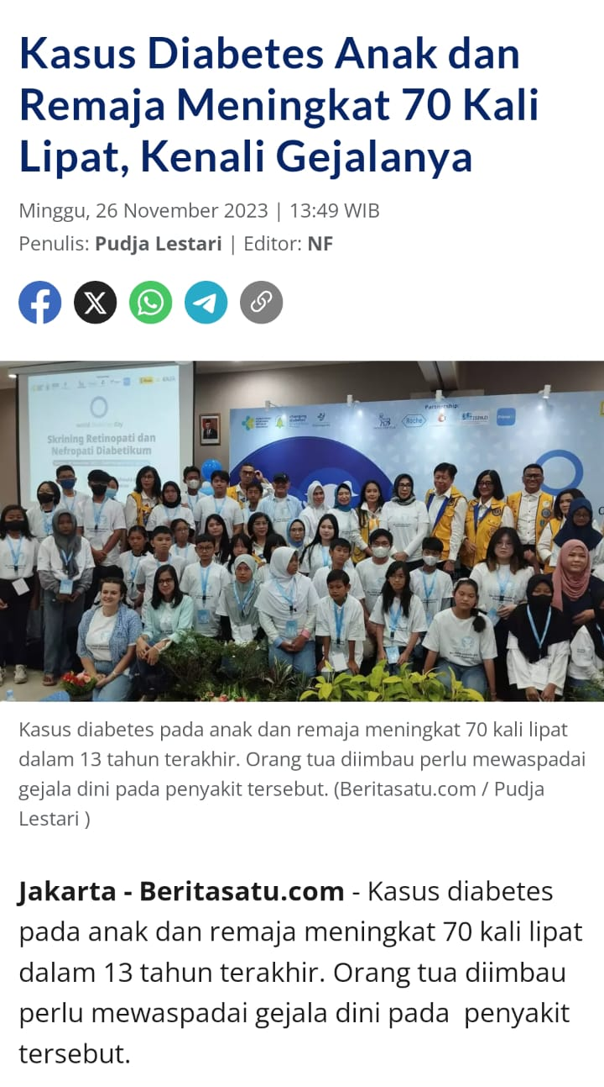
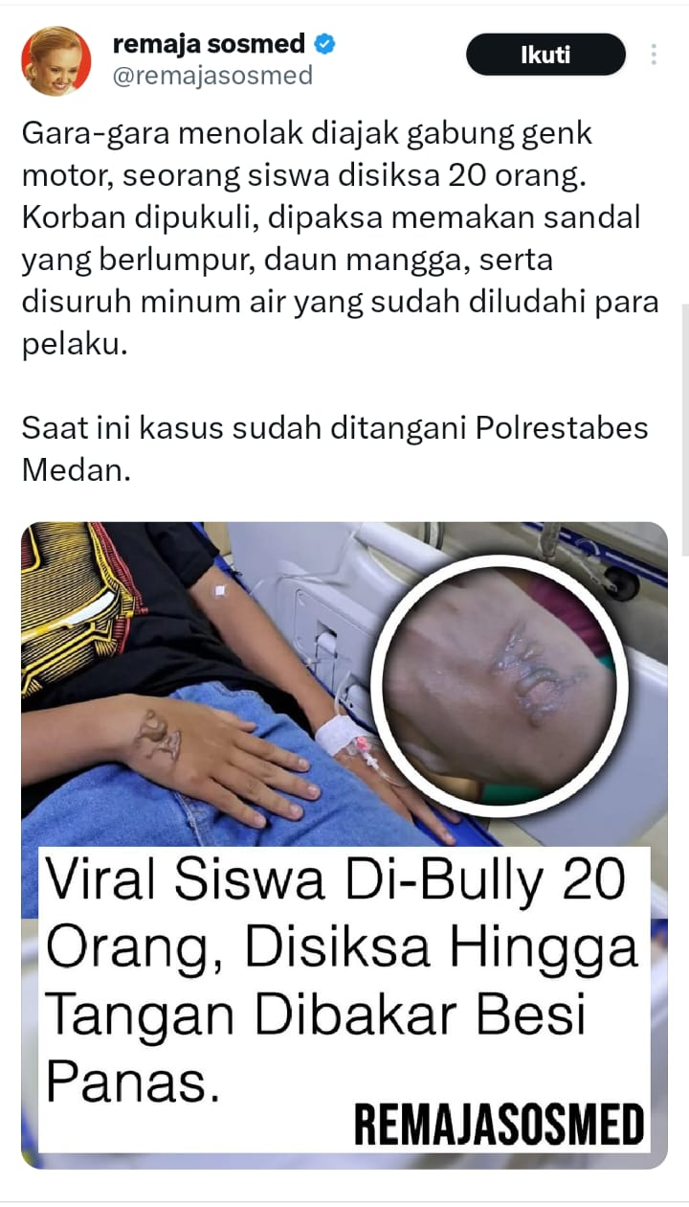

Slide 5
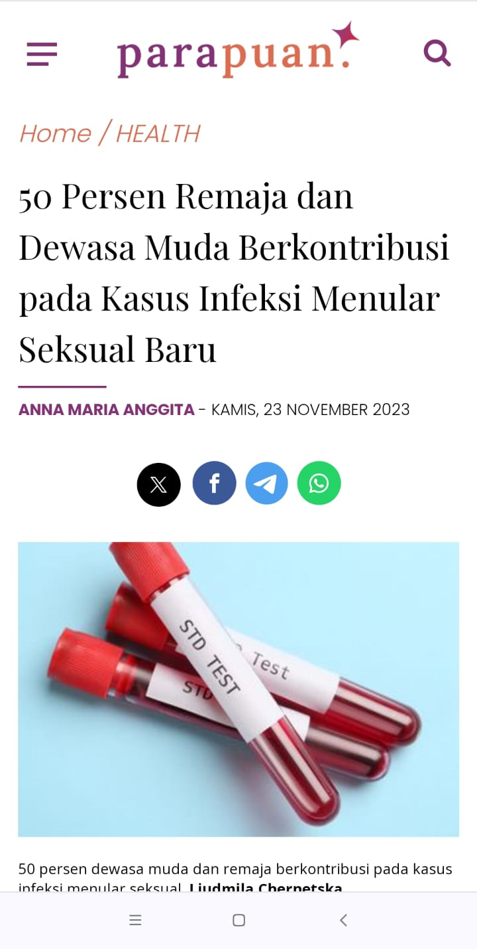
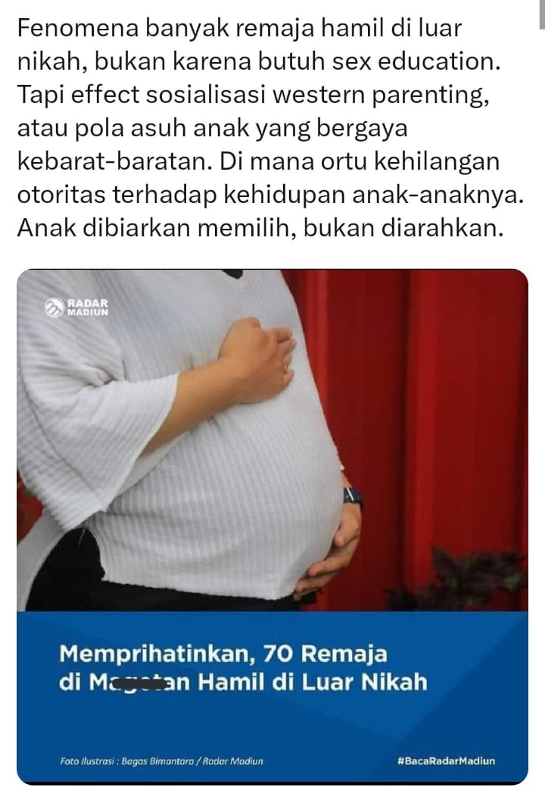

Slide 6
KENAPA ORANG TUA PERLU TAHU PAR :
1. SEBAGAI PANUTAN/TAULADAN/YANG DITUAKAN ANAK,CUCU,CICIT
2.

Slide 7
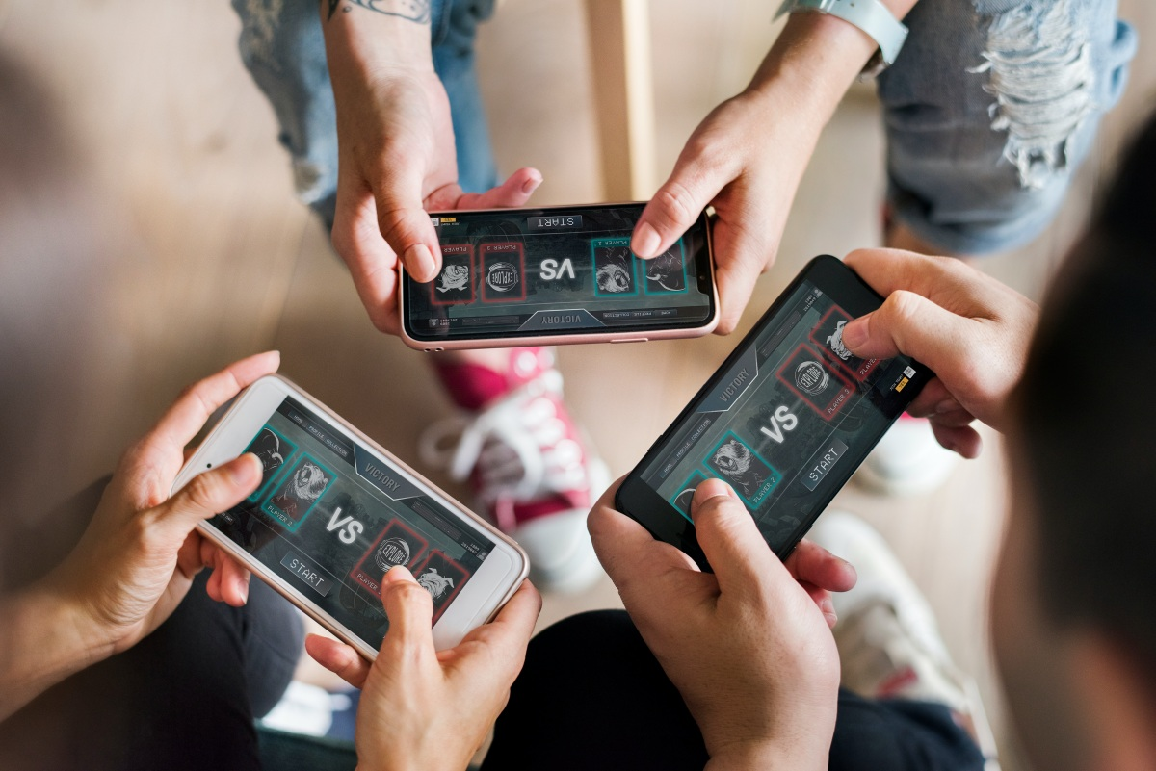
DAMPAK PENGGUNAAN INTERNET
Tingginya akses internet,
Anak kecanduan games dan masalah psikologis lainnya
Kurang komunikasi antar keluarga
Anak rentan mengalami bullying
Anak rentan mengalami eksploitasi dan kekerasan online
Kurang aktivitas fisik (mager)

Slide 8
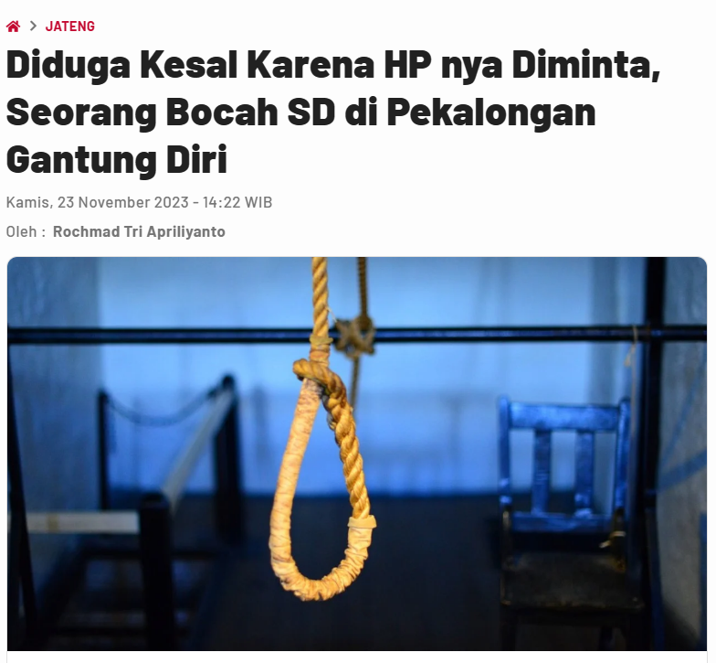

Slide 9
POLA ASUH ANAK DAN REMAJA DENGAN PENUH CINTA
KASIH DAN SAYANG DALAM KELUARGA, KARENA ANAK:
SEBAGAI AMANAH ALLAH SWT
SEBAGAI HARAPAN MASA DEPAN
SEBAGAI ANGGOTA KELUARGA DAN MASYARAKAT
“UNTUK BISA MELALUI HAL TERSEBUT ANAK HARUS DISIAPKAN SEJAK DINI MELALUI BEBERAPA TAHAPAN DAN ORANG TUA MENJADI PERAN PENTING, DENGAN HARAPAN ANAK AKAN TUMBUH DAN BERKEMBANG MENJADI ANAK YANG BERKUALITAS BERMORAL DAN BERGUNA BAGI KELUARGA,MASYARAKAT DAN BANGSA”

Slide 10
TAHAPAN PAR I (POLA ASUH ANAK SEJAK DALAM KANDUNGAN)
MEMBERI ASUPAN YANG BERGIZI
BERPERILAKU BAIK,DAMAI DAN TENANG
BERBICARA DENGAN BAIK PENUH CINTA
MENCIPTAKAN SUASANA AMAN DAN TENTERAM
MENJAGA KESEHATAN

Slide 11
TAHAPAN PAR II (POLA ASUH PENGEMBANGAN ANAK USIA DINI 0-6TH)
PEMBENTUKAN KARAKTER (MENGEMBANGKAN FUNGSI OTAK)
OTAK ANAK SEPERTI SPON BUSA,MENYERAP SEMUA CONTOH YANG BAIK ATAU BURUK
ANAK AKAN TUMBUH SESUAI LINGKUNGANNYA
ORANG TUA DAN LINGKUNGAN ADALAH ARSITEK UNTUK MENENTUKAN MASA MEREKA
USIA 5TH PERTAMA PALING PENTING, SEBAIKNYA ANAK DIASUH OLEH ORANG TUA/ORANG YANG DITUAKAN
STIMULAN : INTERAKSI FISIK (MEMELUK,MENGUSAP), INTERAKSI VERBAL (BERBICARA DENGAN LEMBUT, MEMUJI), MEMBERIKAN SENTUHAN/PIJATAN EKSPRESI CINTA, MEMBERIKAN INFORMASI ATAU TENTNG INTERAKSI STIMULASI POSITIF (VIDEO,BUKU,BERMAIN DAN OLAH RAGA BERSAMA)
MELINDUNGI DARI BAHAYA

Slide 12
TAHAPAN PAR III (POLA ASUH ANAK USIA SEKOLAH 7-18TH)
Memberikan kontrol eksternal
Meyakinkan anak untuk hidup disiplin atau teratur
Menekankan akan perilaku baik dan sopan
Mendorong untuk terus berinovasi dan berkreasi
Memberikan alasan untuk tindakan yang salah
Berbicara pada anak dengan kalimat yang positif

Slide 13
TAHAPAN PAR IV (POLA ASUH ANAK USIA REMAJA SEBELUM 20TH)
Memperlakukan anak sebagai teman atau adik
Sering berkomunikasi dan berdiskusi
Menjadi pendengar yang baik
Memberikan contoh atau teladan
Tetap mengawali perubahan kejiwaan karena banyaknya pengaruh negatif disekitarnya (kenakalan remaja)

Slide 14
PENDEKATAN PAR :
PENDEKATAN DENGAN SIKAP PERILAKU “MENANG”
ORANG TUA :
  INGIN SELALU MENANG/BENAR
  SETIAP KATA,TINDAKAN HARUS DITURUTI/OTORITER
Akibat :
    Anak Takut
    Serba Salah Dan Tidak Mempunyai Inisiatif Dan Kreatifitas/Rasa Rendah Diri
MENGGUNAKAN KATA ENGKAU,KAU,KAMU >>>> MENYINGGUNG
PERASAAN>>>>ANAK MENJADI ACUH DAN TERTEKAN

Slide 15
PENDEKATAN DENGAN SIKAP PERILAKU “MENANG DAN KALAH”
ORANG TUA :
− Dihadapkan pada kebingungan dan kebimbangan
  Kadang otoriter
Kadang lemah lembut dan mengalah terhadap kemauan anak
Ayah otoriter, ibu lemah lembut dan melindungi
Akibat :
  Anak manja dan berlebihan
  Sulit membedakan mana yang benar dan salah
  Siapa yang harus dianut, dituruti dan siapa yang dijauhi
  Jiwa anak akan terombang ambing>>>>sangat berbahaya

Slide 16
3. PENDEKATAN DENGAN PERILAKU “MENGALAH”
ORANG TUA :
  BERSIKAP MENGALAH
  MENURUTI KEMAUAN ANAK
Akibat :
  Anak manja dan berlebihan
  Setiap kemauan anak harus dituruti dan dipenuhi>>>>anak
  Kehilangan inisiatif dan kreatifitas
  Anak tidak tahu sopan santun
  Orang tua merasa tidak dihargai
  Anak tidak dewasa

Slide 17
PENDEKATAN DENGAN SIKAP PERILAKU “TIDAK MENANG DAN TIDAK KALAH”
Orang tua :
  Harus jelas dan memiliki sikap yang tegas dilandasi
  Kesadaran bahwa anak adalah amanah allah swt
  Tidak mengecilkan anak selalu menghargai dan menghormati
  Anak dengan kalimat yang simpatik (adek,mas,nama)
  Tidak memaksakan kehendak, mau mendengarkan pendapat
  Anak serta mengakui dan memuji kebaikannya
  Mau minta maaf apabila berbuat salah
  Berkewajiban mengingatkan anak kalau salah

Slide 18
  Jangan menegur anak di depan umum
  Tidak membela salah satu anak jika berselisih
  Anak diberi kebebasan dalam mengungkapkan pendapat
  Memberikan pengertian, contoh-contoh dan teladan terutama dalam kehidupan yang tidak konsumtif
  Mengajak anak ketempat anak-anak yang kurang beruntung (panti asuhan,penampungan anak) sehingga membuat anak bersyukur dengan apa adanya yang diterima dalam kehidupankeluarga.Ak konsumtif
  Mengajak anak ketempat anak-anak yang kurang beruntung (panti asuhan,penampungan anak) sehingga membuat anak bersyukur dengan apa adanya yang diterima dalam kehidupan keluarga.
POLA ASUH INI MERUPAKAN POLA ASUH TIMBAL BALIK (DUA ARAH) DAN MERUPAKAN PENGASUHAN YANG TERBAIK.

Slide 19

BAGI ORANGTUA/PENDIDIK,
KITA BISA LAKUKAN INI;
Luangkan waktu dari kesibukan untuk memperhatikan aktivitas anak/remaja
Jadilah pendengar, pahami kebutuhan remaja. Bangun emotional bonding
Jaga keharmonisan keluarga
Beri teladan menjalankan kehidupan beragama
Kembangkan wawasan mengenai mendidik anak sesuai tahap perkembangannya
Optimalkan sekolah dan komunitas sebagai sarana pengembangan mental, moral, sosial dan bakat
Beri penyuluhan / konseling untuk yang membutuhkan.

Slide 20
HARAPAN :
BIMBINGAN DAN ARAHAN DARI ORANG TUA MENCIPTAKAN GENERASI PENERUS YANG MANDIRI DAN SUKSES.
SEKIAN DAN TERIMA KASIH

